Slide 1



TIẾT 11 BÀI TẬP CUỐI CHƯƠNG I
PHƯƠNG TRÌNH VÀ HỆ PHƯƠNG TRÌNH BẬC NHẤT
UBND XÃ QUỐC OAI
TRƯỜNG THCS THẠCH THÁN
ĐẠI 9 - CHƯƠNG I
Giáo viên: NGUYỄN THỊ MINH AN
Notes:
GV mở link padlet, kiểm tra phần bài tập đã giao về nhà ở buổi trước cho học sinh: Vẽ sơ đồ tư duy hệ thống hóa các kiến thức trong chương I về phương trình và hệ phương trình bậc nhất
- Yêu cầu đại diện nhóm học sinh lên bảng sử dụng sơ đồ tư duy mà mình đã vẽ để trình bày.
- GV chiếu sơ đồ minh họa khái quát kiến thức trong chương, nhấn mạnh KT trọng tâm

Slide 2

Cô NGUYỄN THỊ MINH AN
DẠY HỌC BẰNG CẢ TRÁI TIM

Slide 3

HOẠT ĐỘNG
Mở đầu

Slide 4



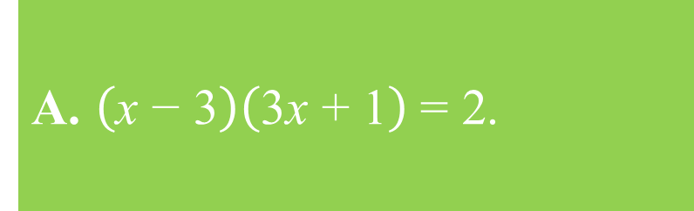
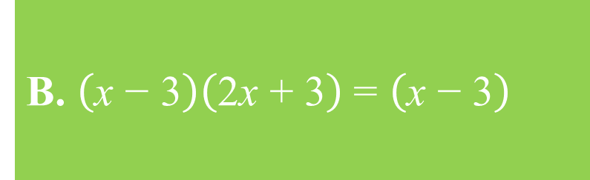


Câu 1. Phương trình nào sau đây là phương trình tích?
A. $\left(\text{x} \text{−} \text{3}\right)\left(\text{3}\text{x} \text{+} \text{1}\right) \text{=} \text{2}$.
B. $\left(\text{x} \text{−} \text{3}\right)\left(\text{2}\text{x} \text{+} \text{3}\right) \text{=} \left(\text{x} \text{−} \text{3}\right)$
C. $\text{3}{\text{x}}^{2} \text{+} \text{6}\text{x} \text{=} \text{0}$
D. $\left(\text{x} \text{−} \text{5}\right)\left(\text{x} \text{+} \text{1}\right) \text{=} \text{0}$
0: 02
0: 05
0: 06
0: 08
0: 09
0: 10
0: 04
0: 13
0: 07
0: 14
0: 00
0: 01
0: 03
0: 11
0: 15
0: 12
start

Slide 5





Câu 2. Nghiệm của phương trình $\left(\text{x} \text{−} \text{3}\right)\left(\text{− }\text{x} \text{+} \text{2}\right) \text{=} \text{0}$ là
A.$\text{x} \text{=} \text{3}\text{; }\text{x} \text{=} \text{− }\text{2}$.
B. $\text{x} \text{=} \text{−}\text{3}\text{; }\text{x} \text{=} \text{− }\text{2}$.
C.$\text{x} \text{=} \text{3}\text{; }\text{x} \text{=} \text{2}$.
D.$\text{x} \text{=} \text{−}\text{3}\text{; }\text{x} \text{=} \text{2}$.
0: 02
0: 05
0: 06
0: 08
0: 09
0: 10
0: 04
0: 13
0: 07
0: 14
0: 00
0: 01
0: 03
0: 11
0: 15
0: 12
start

Slide 6






Câu 3. Cho biết phương trình $\left(\text{x} \text{−} \text{5}\right)\left( \text{+} \text{1}\right) \text{=} \text{0}$ có bao nhiêu nghiệm?
$$x^{2}$$
A. $0$.
B. $1$
C. $2$
D. $3$
0: 02
0: 05
0: 06
0: 08
0: 09
0: 10
0: 04
0: 13
0: 07
0: 14
0: 00
0: 01
0: 03
0: 11
0: 15
0: 12
start

Slide 7





Câu 4. Điều kiện xác định của phương trình $\frac{\text{−}\text{3}\text{x} \text{+} \text{3}}{\left(\text{x} \text{−} \text{1}\right)\left(\text{x} \text{+} \text{5}\right)} \text{=} \text{0}$ là
A. $\text{x} \text{≠} \text{−}\text{5}$ và$\text{x} \text{≠} \text{−}\text{1}$.
B.$\text{x} \text{≠} \text{1}$ và$\text{x} \text{≠} \text{5}$.
C. $\text{x} \text{≠} \text{5}$ và$\text{x} \text{≠} \text{−}\text{1}$.
D. $\text{x} \text{≠} \text{−}\text{5}$ và$\text{x} \text{≠} \text{1}$.
0: 02
0: 05
0: 06
0: 08
0: 09
0: 10
0: 04
0: 13
0: 07
0: 14
0: 00
0: 01
0: 03
0: 11
0: 15
0: 12
start

Slide 8




Câu 5. Tổng hai loại vé là 500 vé. Nếu số vé loại I là x và số vé loại II là y. Khi đó ta có phương trình:
A. $x−y=500$.
B. $500+x=y$.
C.$\text{x}\text{ + }\text{y}\text{ = }\text{500}$.
D.$\text{y}\text{ = }\text{500 }\text{- }\text{x}$.
0: 02
0: 05
0: 06
0: 08
0: 09
0: 10
0: 04
0: 13
0: 07
0: 14
0: 00
0: 01
0: 03
0: 11
0: 15
0: 12
start

Slide 9




Câu 6. Có x ( ) bạn trẻ góp được tổng cộng là 240 triệu đồng. Số tiền góp mỗi người là như nhau. Số tiền góp của mỗi người là:
A. $\frac{\text{240}}{\text{x}}$ (triệu)
B.$240−x (triệu)$
C. 240x (triệu)
D. 240+x (triệu).
0: 02
0: 05
0: 06
0: 08
0: 09
0: 10
0: 04
0: 13
0: 07
0: 14
0: 00
0: 01
0: 03
0: 11
0: 15
0: 12
start

Slide 10




Câu 7. Phương trình nào sau đây là phương trình bậc nhất hai ẩn?
A. $\text{2}\text{x} \text{+}\text{3}{\text{y}}^{2} \text{=} \text{0}$.
B. ${\text{x}}^{3} \text{+} \text{y} \text{=} \text{5}$.
C. $\text{xy} \text{−} \text{x} \text{=} \text{1}$.
D. $\text{2}\text{x} \text{−} \text{3}\text{y} \text{=} \text{4}$
0: 02
0: 05
0: 06
0: 08
0: 09
0: 10
0: 04
0: 13
0: 07
0: 14
0: 00
0: 01
0: 03
0: 11
0: 15
0: 12
start

Slide 11
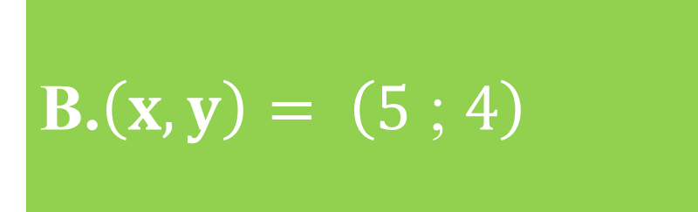
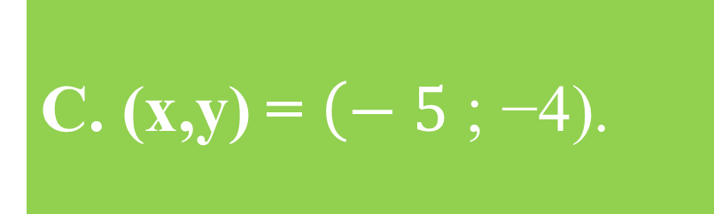

Câu 8. Nghiệm của hệ phương trình
A. (x,y) = (4;5)
B.$\left(x,y\right)= \left(\text{5} \text{; }\left.4\right)\right.$
C. (x,y) = $\left(\text{− }\text{5 }\text{;} \text{−}\text{4}\text{)}\right.$.
D. (x,y) =$\left(\text{− }\text{4 }\text{;} −5\right)$.
0: 02
0: 05
0: 06
0: 08
0: 09
0: 10
0: 04
0: 13
0: 07
0: 14
0: 00
0: 01
0: 03
0: 11
0: 15
0: 12
start

Slide 12


Câu 9. Nghiệm của phương trình $\frac{1}{x}$ - $\frac{3}{2x}$ = $\frac{1}{6}$
A.$\text{x}\text{ = }\text{3}$.
B. x = -3
C. x = 6
D. x = -6
0: 02
0: 05
0: 06
0: 08
0: 09
0: 10
0: 04
0: 13
0: 07
0: 14
0: 00
0: 01
0: 03
0: 11
0: 15
0: 12
start

Slide 13
TẬP THỂ LỚP 9A
ĐOÀN KẾT, GIÚP ĐỠ VÀ TIẾN BỘ !

Slide 14
TIẾT 11
BÀI TẬP CUỐI CHƯƠNG I

Slide 15



Dạng 1: Giải các phương trình và hệ phương trình
1
HD GIẢI:
Vậy pt có nghiệm
x = -12; x=10
Notes:
- GV chọn 1 HS làm PP thế lên bảng và chọn chụp bài của HS làm PP cộng đại số chiếu lên màn hình so sánh và nhận xét.
- Hoặc GV có thể chủ động gọi 2 HS lên bảng với 2 PP làm.

Slide 16
Dạng 1: Giải các phương trình và hệ phương trình
1
Từ phương trình (1), ta có:
Thay vào phương trình (2), ta được:
Giải phương trình (4)
Thay giá trị vào phương trình (3), ta có:
Vậy hệ phương trình đã cho có nghiệm
Notes:
- GV chọn 1 HS làm PP thế lên bảng và chọn chụp bài của HS làm PP cộng đại số chiếu lên màn hình so sánh và nhận xét.
- Hoặc GV có thể chủ động gọi 2 HS lên bảng với 2 PP làm.

Slide 17
TẬP THỂ LỚP 9A
Quyết tâm tiến bước vào THPT QUỐC OAI!

Slide 18
Dạng 2
Ứng dụng thực tế phương trình và hệ phương trình. (Giải bài toán bằng cách lập phương trình)

Slide 19
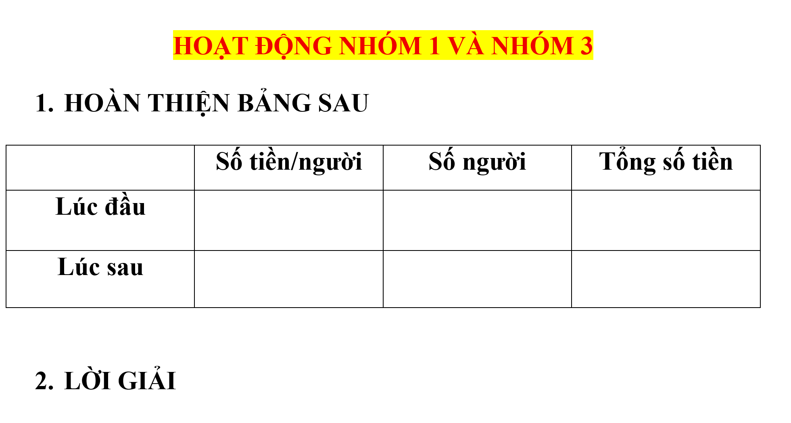
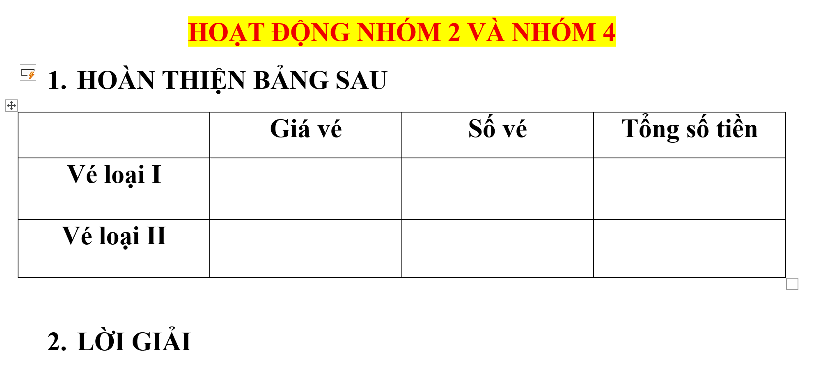
Dạng 2: Ứng dụng thực tế phương trình và hệ phương trình
Bài 6 trang 26 Toán 9 Tập 1: Một nhóm bạn trẻ cùng tham gia khởi nghiệp và dự định góp vốn là 240 triệu đồng, số tiền mỗi người góp là như nhau. Nếu có thêm 2 người tham gia cùng thì số tiền mỗi người góp giảm đi 4 triệu đồng. Hỏi nhóm bạn trẻ đó có bao nhiêu người?
Bài 8 trang 27 Toán 9 Tập 1: Tại một buổi biểu diễn nhằm gây quỹ từ thiện, ban tổ chức đã bán được 500 vé. Trong đó có hai loại vé: vé loại I giá 100 000 đồng; vé loại II giá 75 000 đồng. Tổng số tiền thu được từ bán vé là 44 500 000 đồng. Tính số vé bán ra của mỗi loại.

Slide 20
Bài 6 (SGK/26)
Gọi số người ban đầu tham gia góp vốn là x (người)
Khi đó, số tiền mỗi người phải góp là: (triệu đồng)
Nếu có thêm 2 người, số người của nhóm lúc này là: (người)
Lúc đó, số tiền mỗi người phải góp là: (triệu đồng)
Vì số tiền mỗi người góp lúc sau giảm 4 triệu đồng nên ta có phương trình:
Giải phương trình:
Vậy nhóm bạn trẻ đó có 10 người.

Slide 21
Bài 8 (SGK/27)
Gọi số vé loại I bán ra là (vé; )
số vé loại II bán ra là (vé; )
Theo bài, ban tổ chức bán được 500 vé cả hai loại, nên ta có phương trình:
Số tiền thu được khi bán ra vé loại I là (đồng).
Số tiền thu được khi bán ra vé loại II là (đồng).
Theo bài, tổng số tiền thu được từ bán vé là 44 500 000 đồng nên ta có phương trình:
Hay
Từ (1) và (2) ta có hệ phương trình:
Nhân hai vế của phương trình thứ nhất với 4, ta được hệ phương trình
Trừ từng vế của (3) cho phương trình (2) của hệ phương trình trên,
ta được phương trình:
Thay vào phương trình (1), ta được:
Vậy vé loại I bán ra được 280 vé và vé loại 2 bán ra được 220 vé

Slide 22
Phụ huynh, học sinh và giáo viên
Đồng hành, hợp tác và thành công!

Slide 23
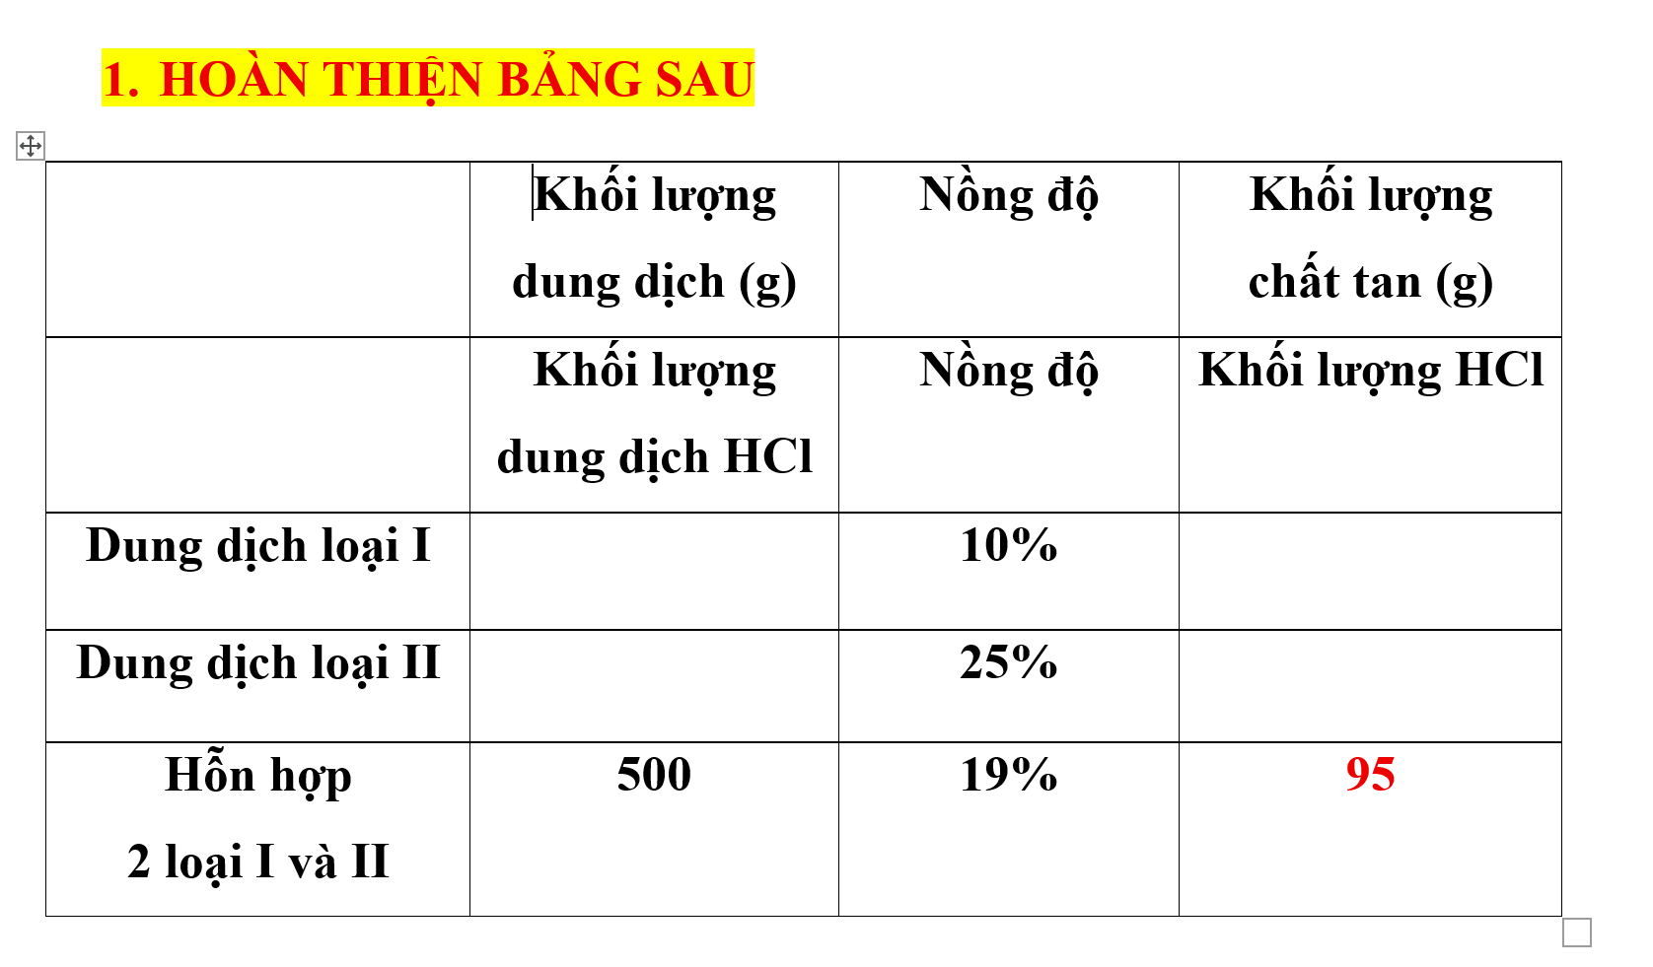
Bài 10 trang 27 Toán 9 Tập 1: Trong phòng thí nghiệm, cô Linh muốn tạo ra 500 g dung dịch HCl 19% từ hai loại dung dịch HCl 10% và HCl 25%. Hỏi cô Linh cần dùng bao nhiêu gam mỗi loại dung dịch đó?

Slide 24
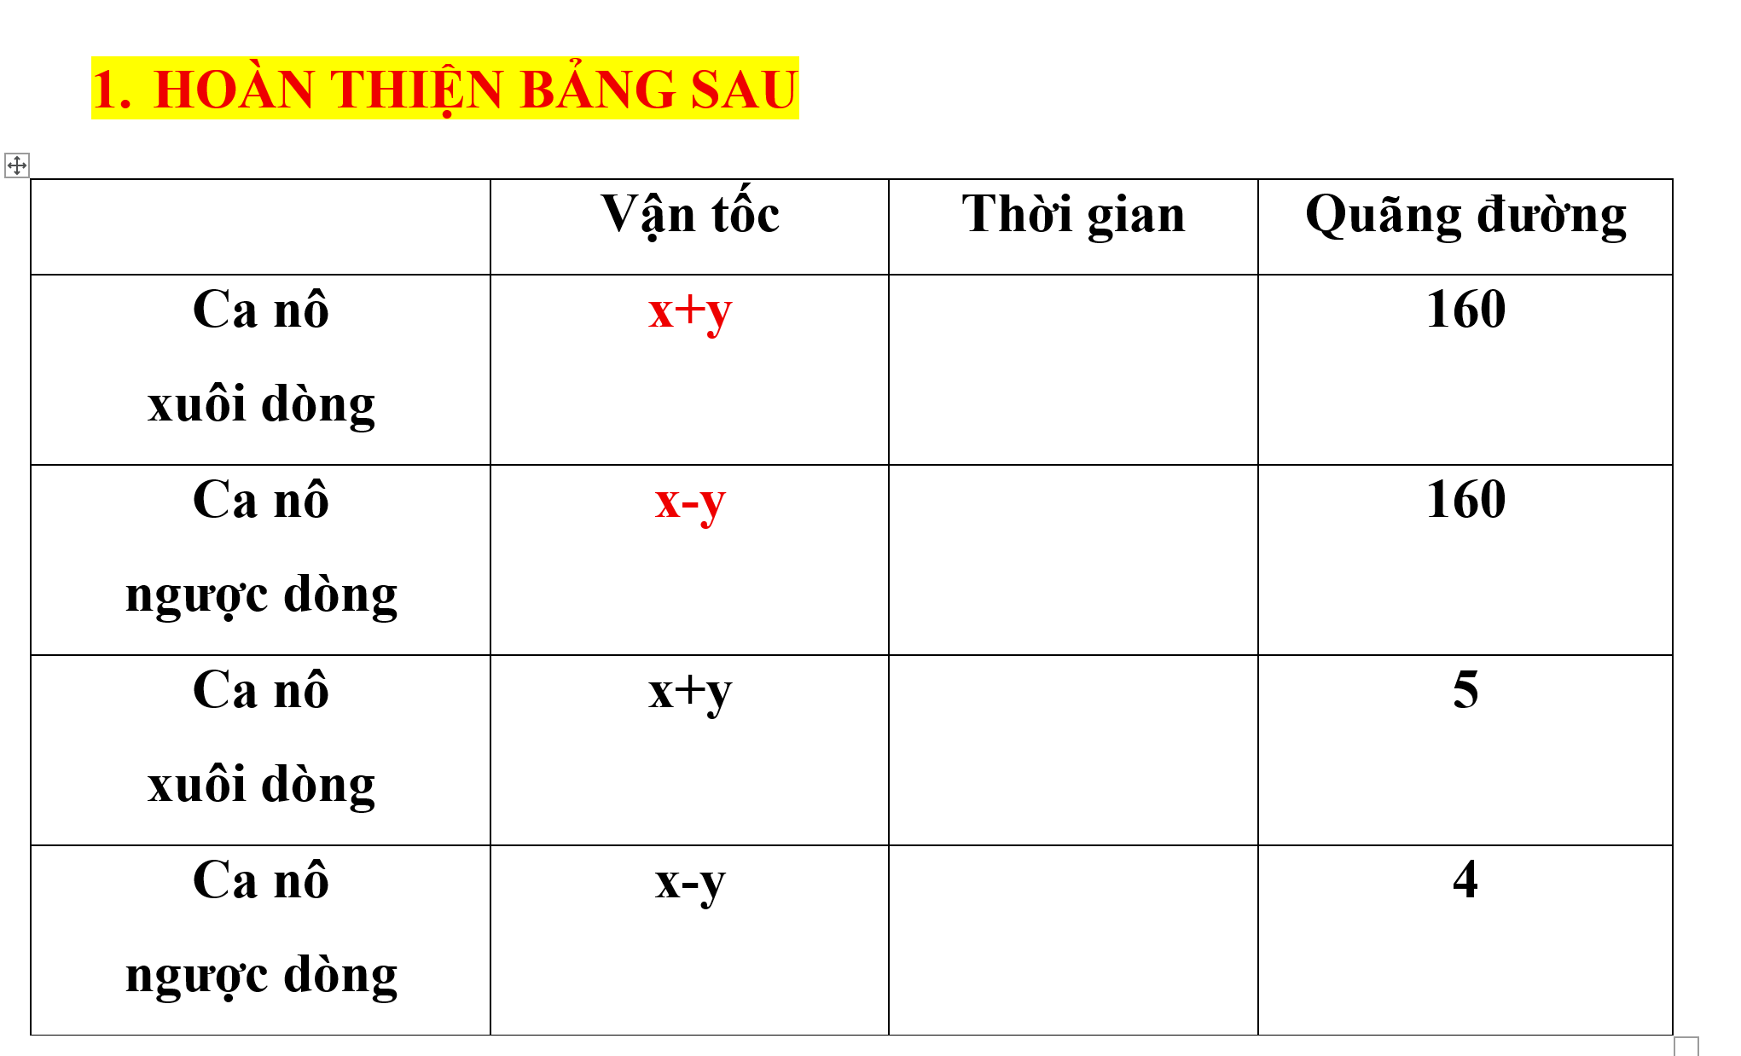
Bài 11 trang 27 Toán 9 Tập 1: Một ca nô đi xuôi dòng từ địa điểm A đến địa điểm B, rồi lại đi ngược dòng từ địa điểm B trở về địa điểm A. Thời gian cả đi và về là 9 giờ. Tốc độ của ca nô khi nước yên lặng không đổi trên suốt quãng đường đó và tốc độ của dòng nước cũng không đổi khi ca nô chuyển động. Biết thời gian ca nô đi xuôi dòng 5 km bằng thời gian ca nô đi ngược dòng 4 km và quãng đường AB là 160 km. Tính tốc độ của ca nô khi nước yên lặng và tốc độ của dòng nước.

Slide 25



TRÂN TRỌNG CẢM ƠN
QUÝ THẦY CÔ VÀ CÁC EM HỌC SINH!

